Slide 1
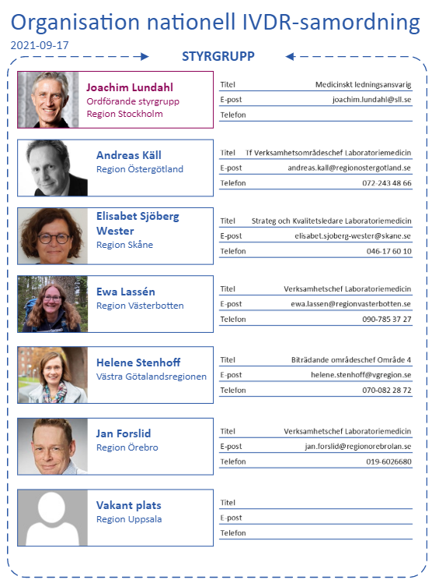
In Vitro Diagnostic Regulation
Nationell samverkan
IVDR-webbinarium med IVO och Läkemedelsverket juni 2021
Nationell styrgrupp- representanter från universitetsregionerna
Tf VOC Laboratoriemedicin Andreas Käll
Nationell arbetsgrupp med uppdrag att ta fram:
En gemensam färdplan
Gemensamma tolkningar
Konsekvensbeskrivning för påverkan på regionernas verksamhet
Anordna ett nationellt digitalt möte i början av 2022
Kartlägga och etablera kontaktvägar till andra grupperingar som behandlar IVDR-frågor
Relativt nytt Konstituerade SG-möte 24 sept
Laboratoriemedicin DC
Projektledare för regionen tillsatt
Koordinator för Laboratoriemedicin
Arbetsgrupp
Information till medarbetare via APT hösten 2021
IVDR-webbinarium i oktober 2021
Inventering av IVDR-produkter i verksamheterna planeras ske under hösten 2021
Handlingsplan håller på att tas fram som är tänkt att följa den nationella gemensamma färdplanen.
Parallellt arbete med konsekvensbeskrivningar.
Regional samverkan SÖSR
Skapa tillfällen för erfarenhetsbyte och dialog
Dela information
Några möten sedan maj 2021 men plan att skapa kontinuerliga avstämningsmöten

